Slide 1
GŁÓWNY INSPEKTORAT OCHRONY ŚRODOWISKA
Omówienie wyników realizacji prac w ramach projektu Głównego Inspektoratu Ochrony Środowiska dotyczącego jakości powietrza w Kędzierzynie-Koźlu
Barbara Toczko
Zastępca Dyrektora
Departament Monitoringu Środowiska
Główny Inspektorat Ochrony Środowiska
21 września 2020 r.
www.gios.gov.pl

Slide 2
Wprowadzenie dotyczące pomiarów jakości powietrza
Pomiary jakości powietrza realizowane w ramach Państwowego Monitoringu Środowiska, w tym benzenu, są prowadzone na terenie miasta Kędzierzyn-Koźle od 2005 roku na stacji automatycznej, zlokalizowanej na Os. Piastów, przy ul. Bolesława Śmiałego.
W 2020 roku na stacji w Kędzierzynie-Koźlu badane są następujące zanieczyszczenia na Os. Piastów, przy ul. Bolesława Śmiałego :
metodą automatyczną: pył zawieszony PM10 i PM2,5, benzen, tlenek węgla, tlenek azotu, tlenki azotu, dwutlenek azotu, dwutlenek siarki oraz ozon;
metodą manualną: pył zawieszony PM2,5.
Mając na uwadze ustalenia dotyczące pomiarów jakości powietrza w Kędzierzynie-Koźlu podjęte na spotkaniach w dniach 18 lutego (Kędzierzyn-Koźle) oraz 3 marca (Warszawa) od dnia 5 marca 2020 r. GIOŚ rozpoczął wykonywanie dodatkowych pomiarów za pomocą mobilnej stacji pomiarowej do pomiarów jakości powietrza na terenie miasta Kędzierzyn-Koźle.
www.gios.gov.pl

Slide 3
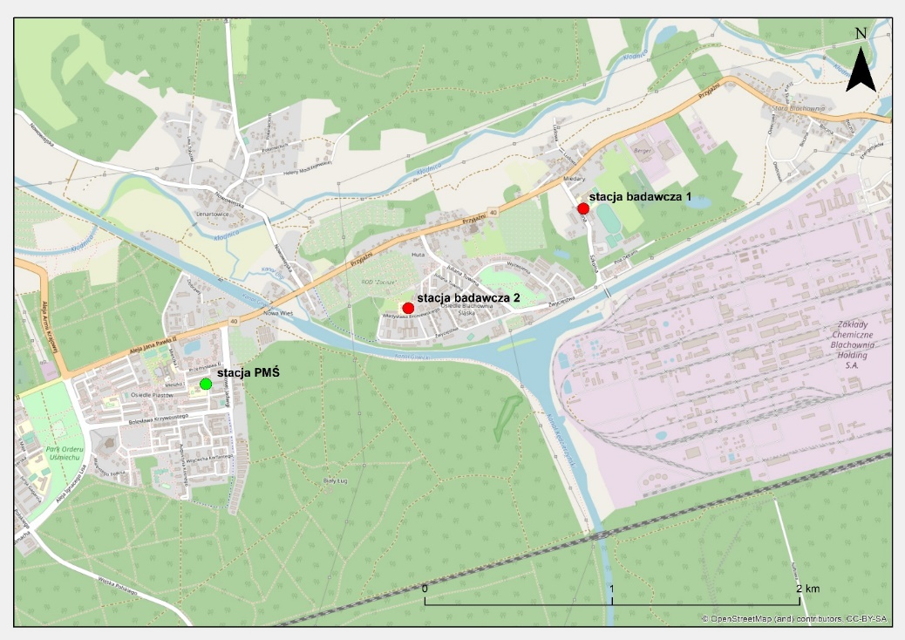
Mobilną stacją pomiarową prowadzone są badania: benzenu, pyłu zawieszonego PM2,5 i pyłu zawieszonego PM10.
W dniach od 5 marca do 12 maja pomiary za pomocą stacji mobilnej prowadzone były przy ul. Szkolnej następnie stacja została przeniesiona do nowej lokalizacji przy ul. Broniewskiego. W lokalizacji przy ul. Broniewskiego pomiary są wykonywane od 21 maja do chwili obecnej.
www.gios.gov.pl

Slide 4
Podsumowanie wyników pomiarów przeprowadzonych
przy ul. Szkolnej
W dniu 28 maja odbyło się robocze spotkanie podsumowujące wyniki badań przeprowadzonych za pomocą stacji pomiarowej zlokalizowanej przy ul. Szkolnej 3 w porównaniu z wynikami pomiarów prowadzonych w ramach Państwowego Monitoringu Środowiska na stałej stacji pomiarowej zlokalizowanej na Os. Piastów, przy ul. Bolesława Śmiałego.
W spotkaniu, które z uwagi na sytuację epidemiologiczną przybrało formę wideokonferencji, uczestniczyli: Pan Janusz Kowalski, Sekretarz Stanu w Ministerstwie Aktywów Państwowych, Pan Artur Maruszczak, Wiceprezydent Miasta Kędzierzyn Koźle wraz z osobami reprezentującymi Urząd Miasta, Pan Ireneusz Wiśniewski, przewodniczący Rady Miasta Kędzierzyn Koźle, przedstawiciele Komitetu Ochrony Powietrza w Kędzierzynie Koźlu, przedstawiciele Wojewódzkiego Inspektoratu Ochrony Środowiska w Opolu, Instytutu Meteorologii i Gospodarki Wodnej – PIB oraz grono ekspertów z Głównego Inspektoratu Ochrony Środowiska.
www.gios.gov.pl

Slide 5
BENZEN
www.gios.gov.pl

Slide 6
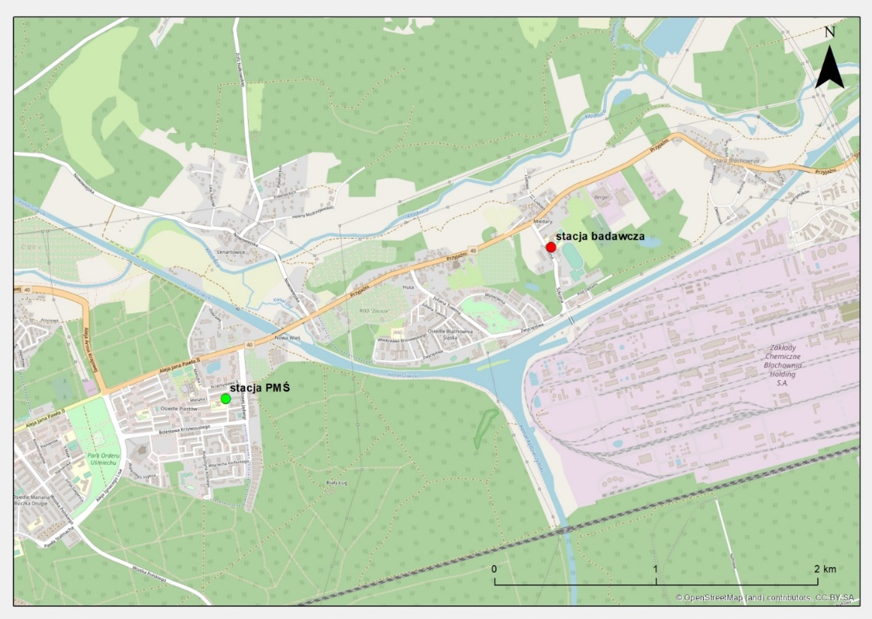
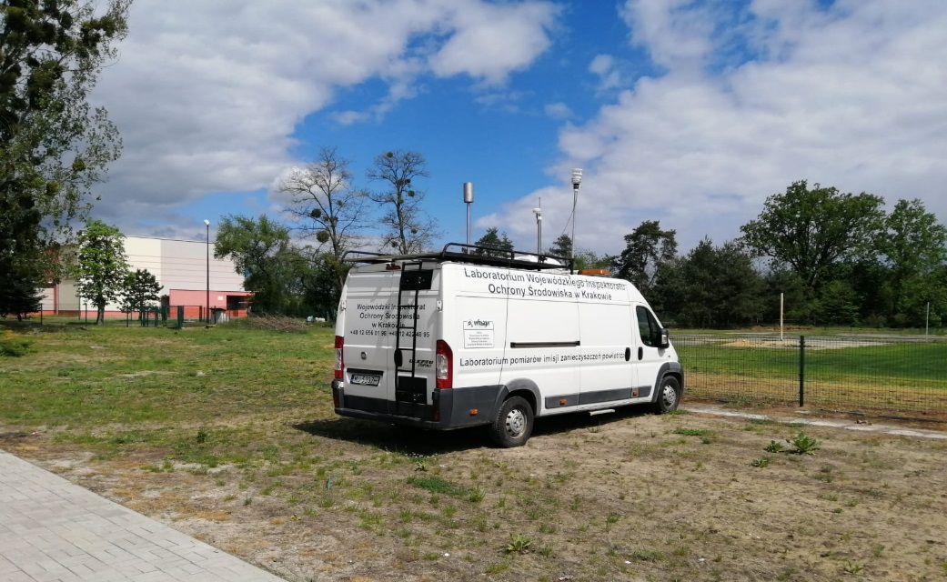
Podsumowanie wyników pomiarów benzenu przeprowadzonych
przy ul. Szkolnej
www.gios.gov.pl

Slide 7
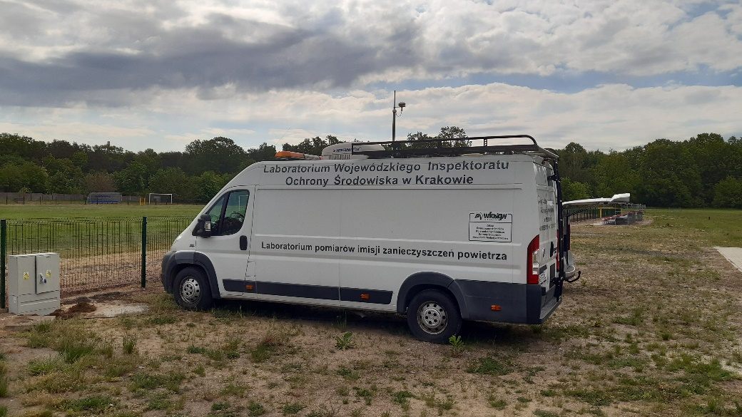
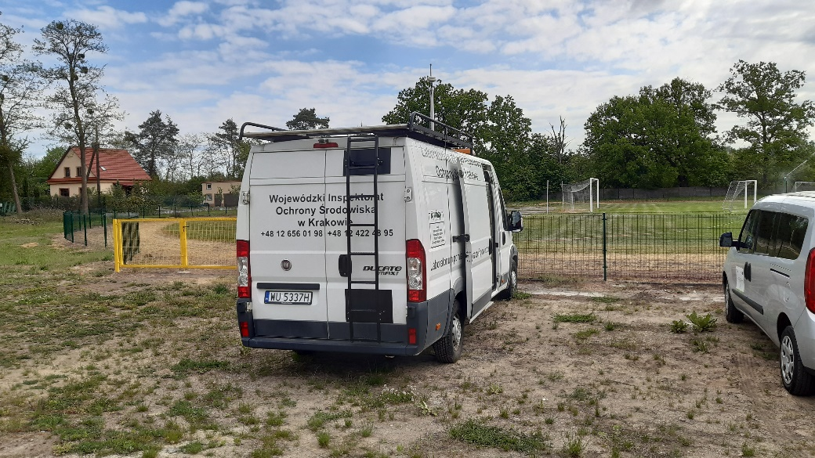
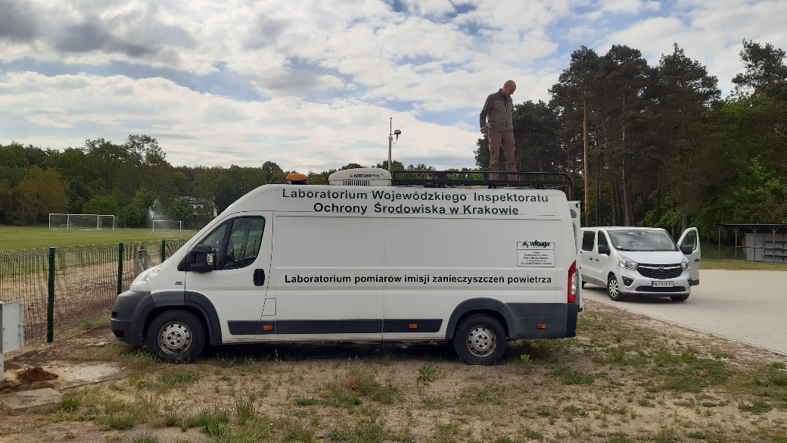
GŁÓWNY INSPEKTORAT OCHRONY ŚRODOWISKA
W okresie od 5 marca 2020 roku do 12 maja 2020 roku stacja badawcza realizowała pomiary pyłu PM10 i PM2,5 oraz benzenu przy ul. Szkolnej 3 w Kędzierzynie-Koźlu.
www.gios.gov.pl

Slide 8
GŁÓWNY INSPEKTORAT OCHRONY ŚRODOWISKA
Wyniki uzyskane na stacjach pomiarowych zlokalizowanych w Kędzierzynie-Koźlu w okresie od 05.03.2020 r. do 12.05.2020 r.
Okres pomiarowy 05.03.2020 r. – 12.05.2020 r. | Stacja PMŚ |  |  | Stacja badawcza
 | Benzen [µg/m³] | Pył PM10 [µg/m³] | Pył PM2,5 [µg/m³] | Benzen [µg/m³] | Pył PM10 [µg/m³] | Pył PM2,5 [µg/m³]
stężenie średnie | 3,1 | 25,5 | 17,6 | 2,0 | 34,8 | 27,5
stężenie max 1-godzinne | 106,7 (09.04.20 3:00) | 112,0 (05.03.20 4:00) | 86,4 (05.03.20 4:00) | 50,9 (25.04.20 4:00) | 161,3 (28.04.20 20:00) | 128,0 (04.04.20 23:00)
stężenie min 1-godzinne | 0,1 (08.05.20 17:00) | 1,1 (12.05.20 00:00) | 0,8 (12.05.20 00:00) | 0,08 (23.04.20 10:00) | 0,9 (12.05.20 2:00) | 0,9 (12.05.20 2:00)
stężenie max 24-godzinne | – | 52,2 (27.03.20) | 34,9 (27.03.20) | – | 76,6 (28.03.20) | 59,2 (28.03.20)
stężenie min 24-godzinne | – | 6,5 (10.04.20) | 4,3 (10.04.20) | – | 7,3 (12.05.20) | 5,9 (12.05.20)
Liczba dni z przekroczeniem PM10 | – | 1 | – | – | 10 | –
Liczba stężeń 1-godzinnych benzenu powyżej wartości 30 µg/m³ | 31 | – | – | 7 | – | –
Liczba stężeń 1-godzinnych benzenu powyżej wartości 50 µg/m³ | 15 | – | – | 1 | – | –
Liczba stężeń 1-godzinnych benzenu powyżej wartości 100 µg/m³ | 5 | – | – | 0 | – | –
www.gios.gov.pl

Slide 9
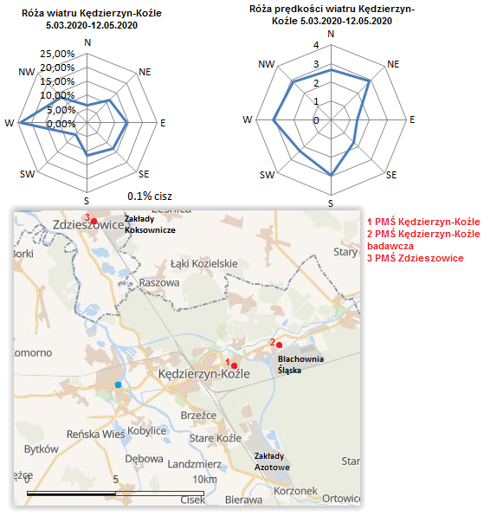
Kierunek i prędkość wiatru
GŁÓWNY INSPEKTORAT OCHRONY ŚRODOWISKA
www.gios.gov.pl

Slide 10
Wyniki stężeń benzenu uzyskane na stacjach pomiarowych zlokalizowanych w Kędzierzynie-Koźlu w okresie od 05.03.2020 r. do 12.05.2020 r.
GŁÓWNY INSPEKTORAT OCHRONY ŚRODOWISKA
www.gios.gov.pl

Slide 11
Benzen
GŁÓWNY INSPEKTORAT OCHRONY ŚRODOWISKA
Stężenie benzenu w rozpatrywanym okresie osiągnęło wyższe wartości na stacji PMŚ, niż na stacji badawczej znajdującej się niedaleko Blachownia Holding S.A.
Wartość średnia wyniosła na stacji PMŚ – 3,1 μg/m³,
natomiast na stacji badawczej – 2,0 μg/m³.
Wartość maksymalna na stacji monitoringowej osiągnęła 106,7 μg/m³ (w dniu
9 kwietnia o godz. 3:00), a na badawczej 50,9 μg/m³ (25 kwietnia o godz. 4:00).
Terminy najwyższych stężeń benzenu na obu stacjach nie pokrywają się.
Liczba 1-godzinnych stężeń benzenu powyżej wartości 30 μg/m³ na stacji PMŚ wystąpiła 31 razy, a na stacji badawczej – 7 razy.
www.gios.gov.pl

Slide 12
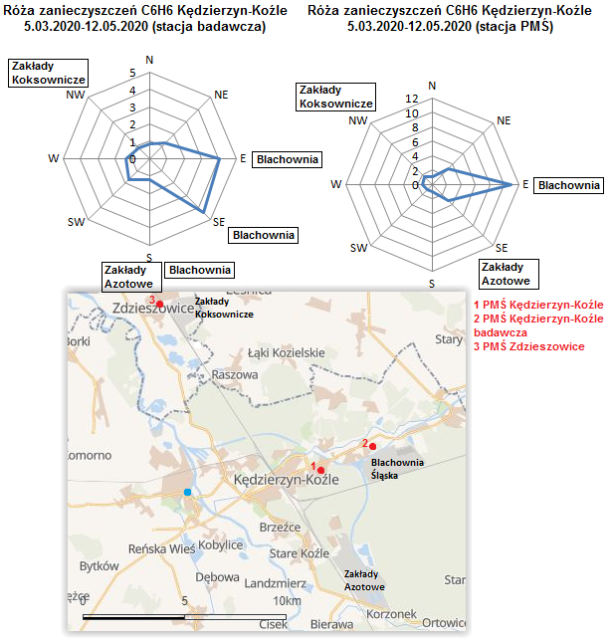
Benzen
GŁÓWNY INSPEKTORAT OCHRONY ŚRODOWISKA
www.gios.gov.pl

Slide 13
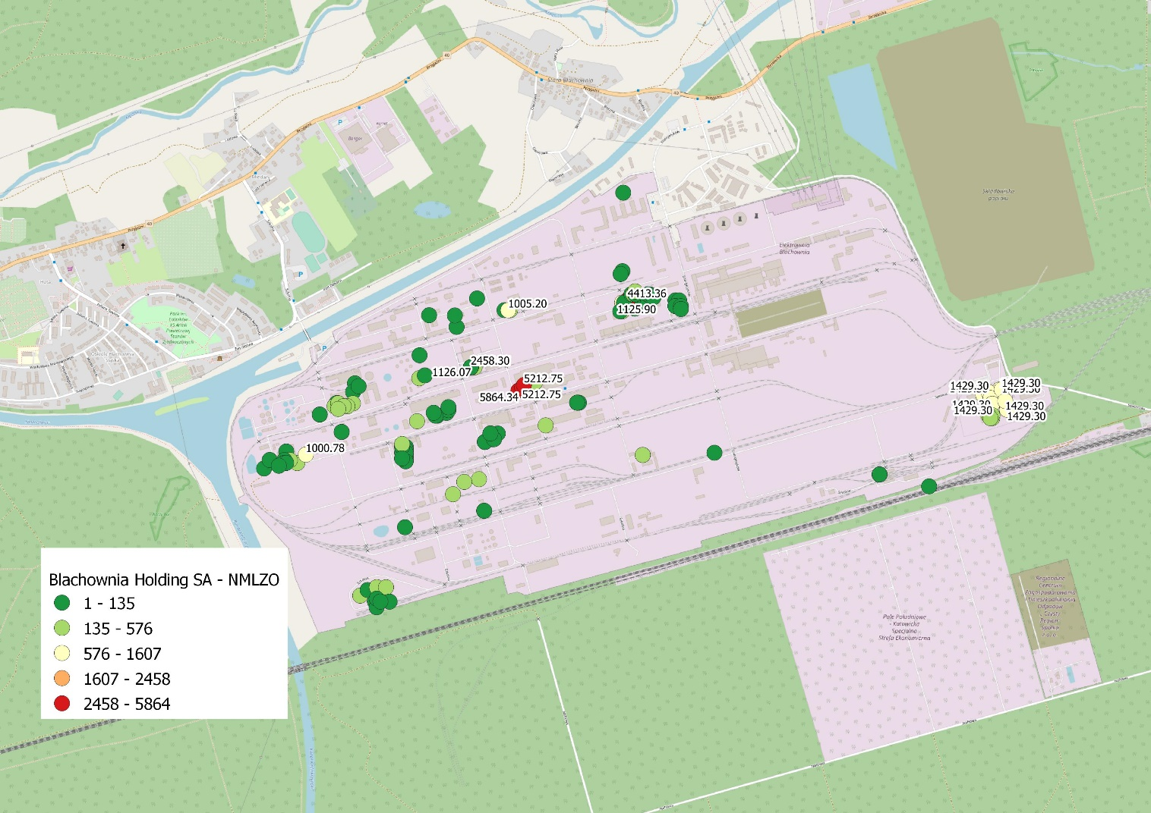
GŁÓWNY INSPEKTORAT OCHRONY ŚRODOWISKA
Stacja badawcza
2020 r.
www.gios.gov.pl

Slide 14
GŁÓWNY INSPEKTORAT OCHRONY ŚRODOWISKA
Wpływ warunków meteorologicznych na stężenia benzenu
Analizie poddano również kierunki napływu wiatrów (dane ze stacji IMGW, zlokalizowanej w Kędzierzynie-Koźlu) w odniesieniu do podwyższonych 1-godzinnych stężeń benzenu, czyli powyżej 30 μg/m³.
Dla stacji PMŚ przyjęto napływ mas powietrza od strony Blachowni Holding dla zakresu 60-120º (od północnego-wschodu do południowego-wschodu), natomiast z kierunku ArcelorMittal w Zdzieszowicach dla zakresu 290-0º (od północy do północnego-zachodu). Natomiast w przypadku stacji badawczej napływ od strony Blachowni Holding przyjęto dla zakresu 60-160º, a od strony Zdzieszowic dla zakresu 290-0º (od północy do północnego-zachodu).
Na stacji PMŚ w okresie od 5 marca do 12 maja br. wystąpiło 31 przypadków stężeń 1-godzinnych powyżej 30 μg/m³, z czego 20 przypadków miało miejsce przy wiatrach z kierunku Blachowni Holding, a 4 przypadki przy wiatrach wiejących od strony Zdzieszowic. Z kolei na stacji badawczej w rozpatrywanym okresie wystąpiło tylko 7 przypadków stężeń benzenu powyżej 30 μg/m³, z czego 4 razy wiatry wiały od strony Blachowni Holding, a ani razu nie wiały od strony Zdzieszowic.
www.gios.gov.pl

Slide 15
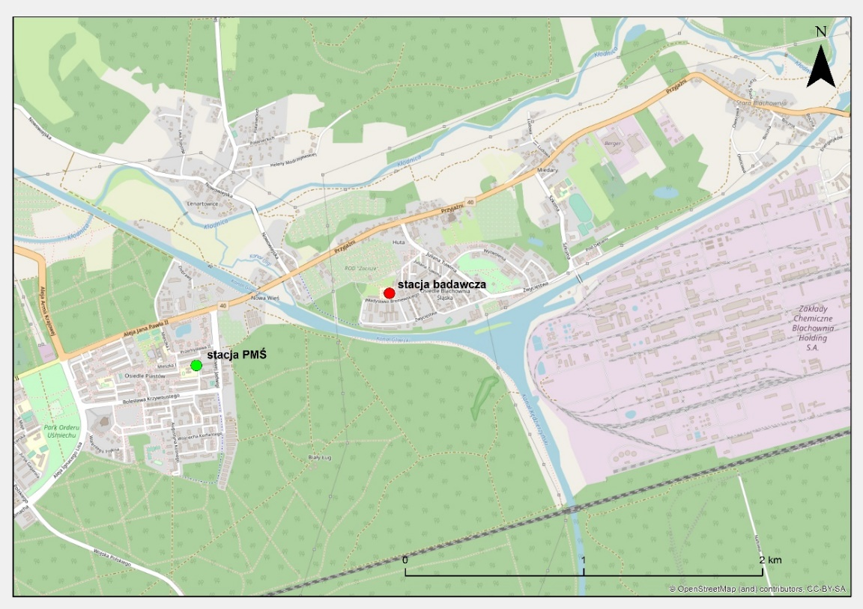
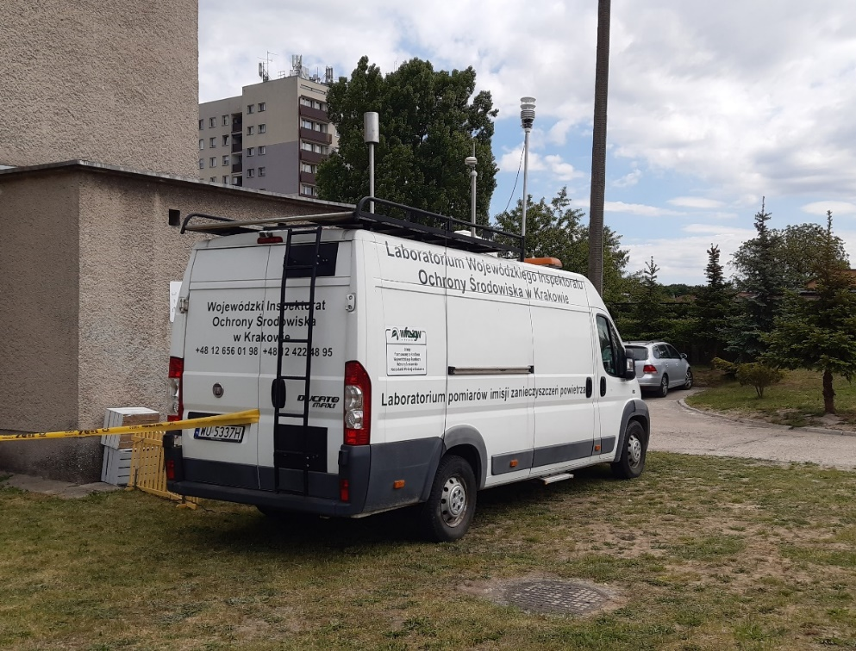
Podsumowanie wyników pomiarów przeprowadzonych
przy ul. Broniewskiego
www.gios.gov.pl

Slide 16
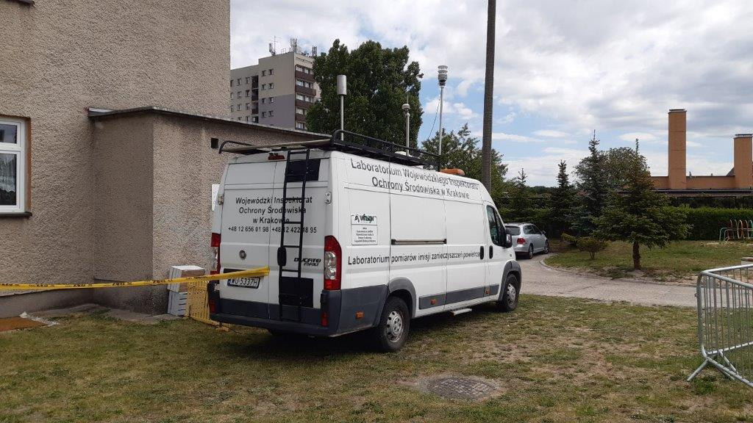
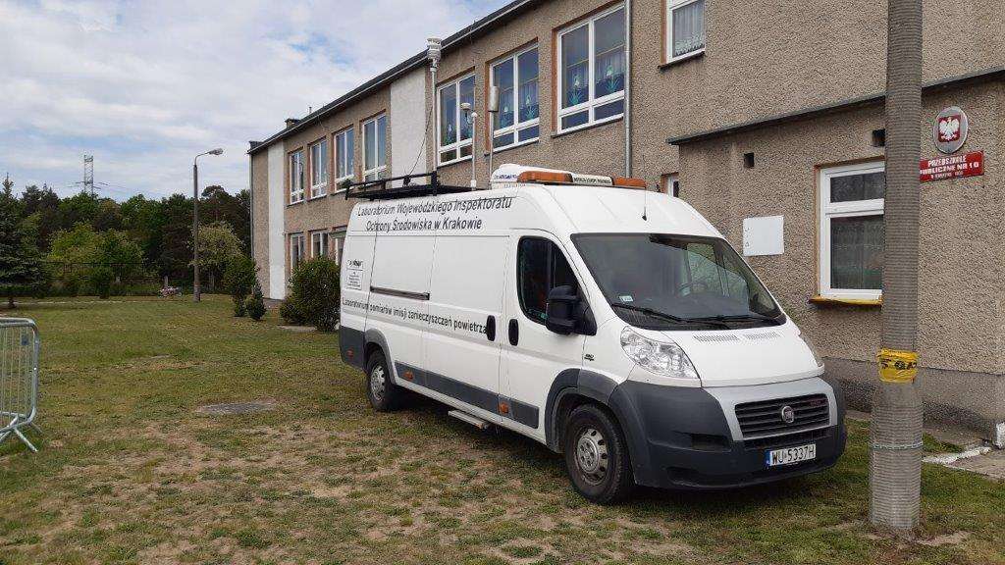
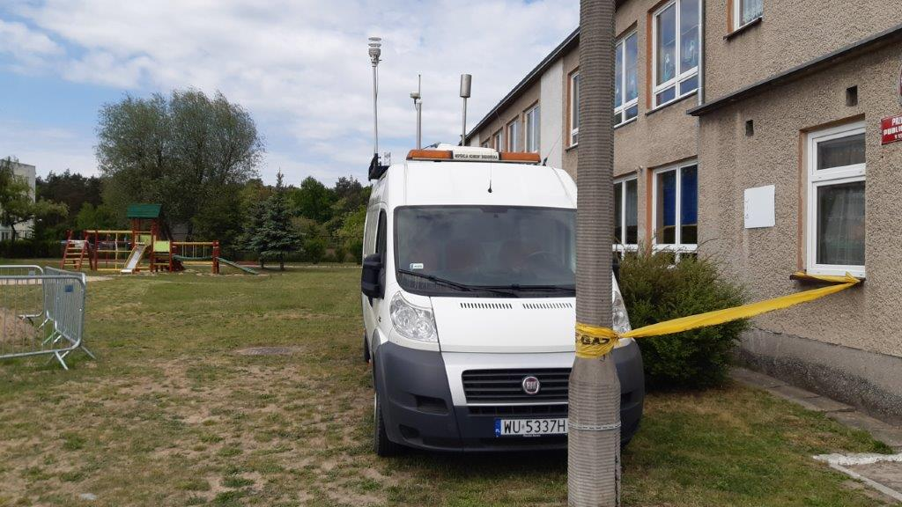
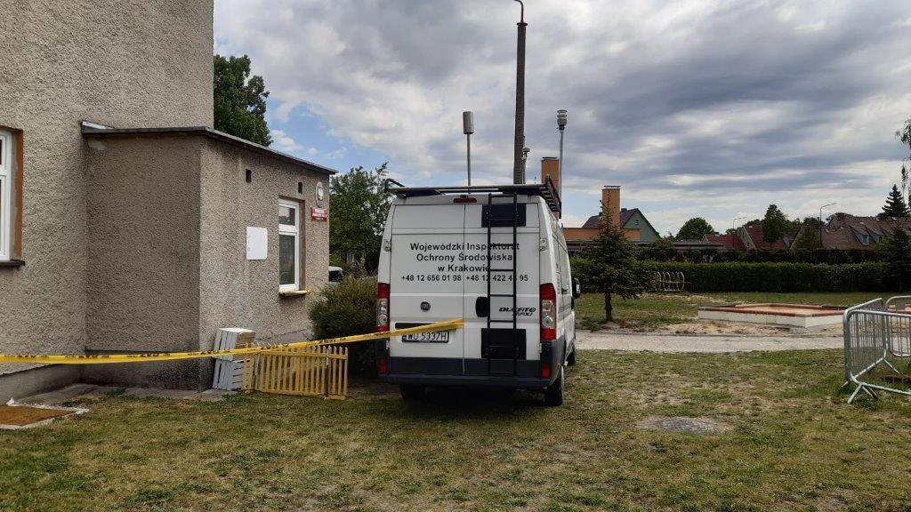
Podsumowanie wyników badań
www.gios.gov.pl

Slide 17
Wyniki uzyskane na stacjach pomiarowych zlokalizowanych w Kędzierzynie-Koźlu w okresie od 21.05.2020 r. do 16.09.2020 r.
Okres pomiarowy 21.05.2020 r. – 16.09.2020 r. | Stacja PMŚ |  |  | Stacja badawcza
 | Benzen [µg/m³] | Pył PM10 [µg/m³] | Pył PM2,5 [µg/m³] | Benzen [µg/m³] | Pył PM10 [µg/m³] | Pył PM2,5 [µg/m³]
stężenie średnie | 2,8 | 19,2 | 10,8 | 2,0 | 19,2 | 13,2
stężenie max 1-godzinne | 153,4 (01.08.20 4:00) | 81,3 (28.07.20 10:00) | 45,8 (12.09.20 9:00) | 296,0 (01.08.20 1:00) | 95,0 (24.08.20 21:00) | 81,3 (24.08.20 21:00)
stężenie min 1-godzinne | 0,07 (12.07.20 12:00) | 1,5 (31.08.20 10:00) | 0,8 (31.08.20 10:00) | 0,03 (05.09.20 19:00) | 1,8 (31.08.20 11:00) | 1,1 (31.08.20 10:00)
stężenie max 24-godzinne | – | 42,0 (08.08.20) | 24,2 (09.08.20) | – | 41,4 (08.08.20) | 29,3 (08.08.20)
stężenie max 24-godzinne | – | 6,1 (02.09.20) | 2,7 (27.08.20) | – | 7,0 (02.09.20) | 4,4 (27.08.20)
Liczba dni z przekroczeniem PM10 | – | 0 | – | – | 0 | –
Liczba stężeń 1-godzinnych benzenu powyżej wartości 30 µg/m³ | 65 | – | – | 26 | – | –
Liczba stężeń 1-godzinnych benzenu powyżej wartości 50 µg/m³ | 31 | – | – | 9 | – | –
Liczba stężeń 1-godzinnych benzenu powyżej wartości 100 µg/m³ | 3 | – | – | 2 | – | –
www.gios.gov.pl

Slide 18
Wyniki stężeń benzenu uzyskane na stacjach pomiarowych zlokalizowanych w Kędzierzynie-Koźlu w okresie od 21.05.2020 r. do 16.09.2020 r.
www.gios.gov.pl

Slide 19
Benzen
Stężenie benzenu w rozpatrywanym okresie osiągnęło wyższą średnią wartość na stacji PMŚ, niż na stacji badawczej niedaleko Blachownia Holding S.A.
Wartość średnia wyniosła na stacji PMŚ – 2,8 μg/m³,
natomiast na stacji badawczej – 2,0 μg/m³.
Wartość maksymalna na stacji monitoringowej osiągnęła 153,4 μg/m³ (w dniu 1 sierpnia o godz. 4:00), a na badawczej 296,0 μg/m³ (1 sierpnia o godz. 1:00).
Terminy najwyższych stężeń benzenu na obu stacjach w większości przypadków pokrywają się.
Liczba 1-godzinnych stężeń benzenu powyżej wartości 30 μg/m³ na stacji PMŚ wystąpiła 65 razy, a na stacji badawczej – 26 razy.
www.gios.gov.pl

Slide 20
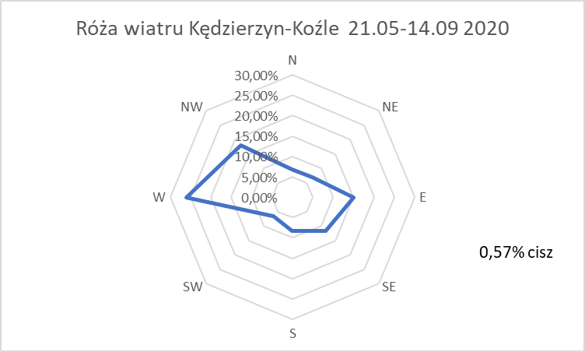
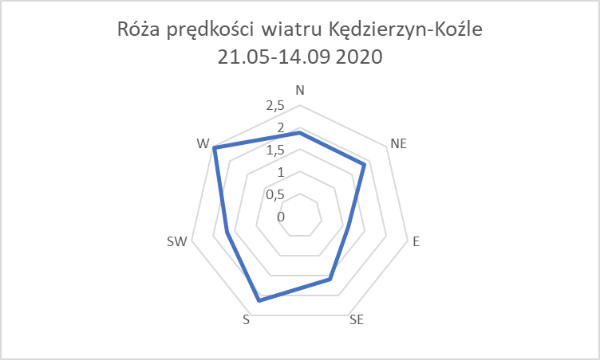
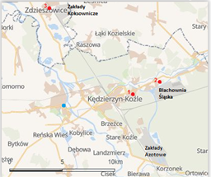
Kierunek i prędkość wiatru
GŁÓWNY INSPEKTORAT OCHRONY ŚRODOWISKA
Stacja PMŚ przy ul. B. Śmiałego
Stacja badawcza ul. Szkolna
Stacja PMŚ - Zdzieszowice
Stacja badawcza przy ul. Broniewskiego
www.gios.gov.pl

Slide 21
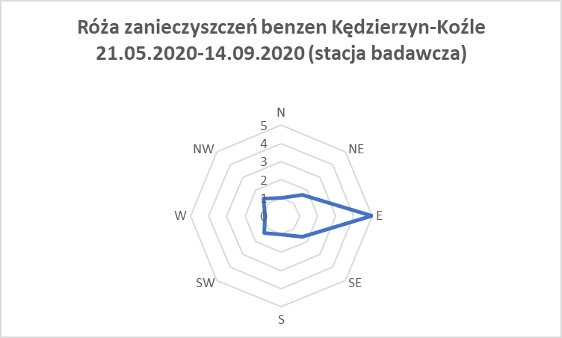
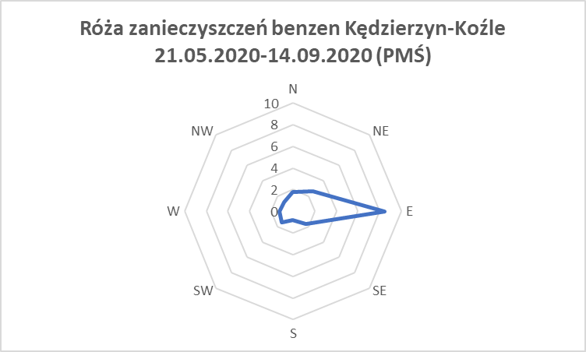
Benzen
GŁÓWNY INSPEKTORAT OCHRONY ŚRODOWISKA
Stacja PMŚ przy ul. B. Śmiałego
Stacja badawcza ul. Szkolna
Stacja PMŚ - Zdzieszowice
Stacja badawcza przy ul. Broniewskiego
www.gios.gov.pl

Slide 22
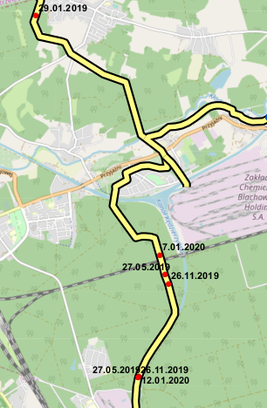
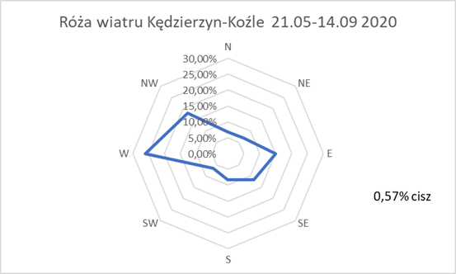
GŁÓWNY INSPEKTORAT OCHRONY ŚRODOWISKA
Stacja badawcza ul. Szkolna
rurociąg
.
Stacja PMŚ przy ul. B. Śmiałego
.
Stacja badawcza ul. Broniewskiego
www.gios.gov.pl

Slide 23
Wpływ warunków meteorologicznych na stężenia benzenu
Analizie poddano również kierunki napływu wiatrów (dane ze stacji IMGW, zlokalizowanej w Kędzierzynie-Koźlu), w odniesieniu do podwyższonych 1-godzinnych stężeń benzenu, czyli powyżej 30 μg/m³.
Na stacji PMŚ w okresie od 21 maja do 16 września br. wystąpiło 65 przypadków stężeń 1-godzinnych powyżej 30 μg/m³, z czego 38 przypadków miało miejsce przy wiatrach z kierunku wschodniego, a 8 przypadków przy wiatrach wiejących od strony północnej. Z kolei na stacji badawczej w rozpatrywanym okresie wystąpiły tylko 26 przypadki stężeń benzenu powyżej 30 μg/m³, z czego 15 przypadków miało miejsce przy wiatrach z kierunku wschodniego, a 2 przypadki przy wiatrach wiejących od strony północnej. Spośród 91 przypadków stężeń powyżej 30 μg/m³ na stacji PMŚ i badawczej, nie pozyskano danych meteorologicznych w 16 przypadkach.
www.gios.gov.pl

Slide 24
Pył zawieszony PM10 i PM2,5
www.gios.gov.pl

Slide 25
Pył zawieszony PM10 stacja przy ul. Szkolnej
GŁÓWNY INSPEKTORAT OCHRONY ŚRODOWISKA
W przypadku pyłu PM10 wartości stężeń uzyskane na stacji badawczej przy ul. Szkolnej są wyższe, niż na stacji PMŚ.
Stężenie średnie z okresu od 5 marca do 12 maja br. wyniosło:
na stacji badawczej - 34,8 μg/m³
na stacji PMŚ - 25,5 μg/m³.
Podobnie kształtowały się wartości stężeń maksymalnych. Najwyższe stężenie 24-godzinne wyniosło:
na stacji badawczej - 76,6 μg/m³ (w dniu 28.03.2020),
na stacji PMŚ - 52,2 μg/m³ (w dniu 27.03.2020).
Również liczba dni z przekroczeniami wartości dobowej była znacznie wyższa na stacji badawczej, niż na stacji PMŚ i osiągnęła odpowiednio 10 dni z przekroczeniami i 1 dzień.
www.gios.gov.pl

Slide 26
Wyniki stężeń pyłu PM10 uzyskane na stacjach pomiarowych zlokalizowanych w Kędzierzynie-Koźlu w okresie od 05.03.2020 r. do 12.05.2020 r.
GŁÓWNY INSPEKTORAT OCHRONY ŚRODOWISKA
www.gios.gov.pl

Slide 27
Pył zawieszony PM2,5 stacja przy ul. Szkolnej
GŁÓWNY INSPEKTORAT OCHRONY ŚRODOWISKA
Stężenie pyłu zawieszonego PM2,5 również osiągnęło znacznie wyższe wartości na stacji badawczej, w porównaniu ze stacją monitoringową.
Wartość średnia wyniosła:
na stacji badawczej - 27,5 μg/m³,
na stacji PMŚ – 17,6 μg/m^{3.}
Wartość maksymalna 24-godzinna osiągnęła odpowiednio:
na stacji badawczej - 59,2 μg/m³ (w dniu 28.03.2020)
na stacji PMŚ - 34,9 μg/m³ (w dniu 27.03.2020).
www.gios.gov.pl

Slide 28
Wyniki stężeń pyłu PM2,5 uzyskane na stacjach pomiarowych zlokalizowanych w Kędzierzynie-Koźlu w okresie od 05.03.2020 r. do 12.05.2020 r.
GŁÓWNY INSPEKTORAT OCHRONY ŚRODOWISKA
www.gios.gov.pl

Slide 29
Pył zawieszony PM10 stacja przy ul. Broniewskiego
W przypadku pyłu PM10 wartości stężeń uzyskane na stacji badawczej są porównywalne z wynikami uzyskanymi na stacji PMŚ.
Stężenie średnie z okresu od 21 maja do 16 września br. wyniosło:
na stacji badawczej – 19,2 μg/m³,
na stacji PMŚ – 19,2 μg/m³.
Podobnie kształtowały się wartości stężeń maksymalnych, najwyższe stężenie 24-godzinne wyniosło:
na stacji badawczej - 41,4 μg/m³ (w dniu 08.08.2020),
na stacji PMŚ - 42,0 μg/m³ (w dniu 08.08.2020).
Liczba dni z przekroczeniami wartości dobowej nie została odnotowana w badanym okresie.
www.gios.gov.pl

Slide 30
Wyniki stężeń pyłu PM10 uzyskane na stacjach pomiarowych zlokalizowanych w Kędzierzynie-Koźlu w okresie od 21.05.2020 r. do 16.09.2020 r.
www.gios.gov.pl

Slide 31
Pył zawieszony PM2,5 stacja przy ul. Broniewskiego
Stężenie pyłu zawieszonego PM2,5 osiągnęło wyższe wartości na stacji badawczej, w porównaniu ze stacją monitoringową.
Wartość średnia wyniosła:
na stacji badawczej 13,2 μg/m³,
na stacji PMŚ – 10,8 μg/m³.
Wartość maksymalna 24-godzinna osiągnęła odpowiednio:
na stacji badawczej - 29,3 μg/m³ (w dniu 08.08.2020)
na stacji PMŚ - 24,2 μg/m³ (w dniu 09.08.2020).
www.gios.gov.pl

Slide 32
Wyniki stężeń pyłu PM2,5 uzyskane na stacjach pomiarowych zlokalizowanych w Kędzierzynie-Koźlu w okresie od 21.05.2020 r. do 16.09.2020 r.
www.gios.gov.pl

Slide 33
Podsumowanie wyników badań
GŁÓWNY INSPEKTORAT OCHRONY ŚRODOWISKA
Biorąc pod uwagę uzyskane wyniki można stwierdzić, że w przypadku benzenu średnie stężenie na stacji badawczej przy ul. Szkolnej było mniejsze o ok. 35% niż na stacji PMŚ, a stężenie benzenu na stacji przy ul. Broniewskiego w analizowanym okresie było o ok. 28,5% mniejsze niż na stacji PMŚ przy ul. B. Śmiałego.
Również liczba stężeń 1-godzinnych powyżej 30 µg/m³ na stacji badawczej w obydwu lokalizacjach była dużo mniejsza. W lokalizacji przy ul. Szkolnej - ok. 4,5 razy mniejsza, a w lokalizacji przy ul. Broniewskiego 2,5 razy mniejsza aniżeli na stacji PMŚ przy ul. B. Śmiałego, przy czym w drugiej lokalizacji terminy podwyższonych stężeń w większości przypadków się pokrywały, a w lokalizacji przy ul. Szkolnej się nie pokrywały.
www.gios.gov.pl

Slide 34
Podsumowanie wyników badań
W przypadku pyłu PM10 średnie stężenie uzyskane na stacji badawczej w sezonie wiosennym było o 36% większe niż na stacji PMŚ, a liczba dni z przekroczeniem była 10 razy większa. Rozpatrując pył zawieszony PM2,5 można zaobserwować zbliżoną tendencję, jak w przypadku pyłu PM10, średnie stężenie na stacji badawczej było o 56% większe niż na stacji PMŚ. Uzyskane wyniki stężeń zanieczyszczeń pyłowych wskazują na istotny wpływ niskiej emisji w rejonie lokalizacji stacji badawczej przy ul. Szkolnej.
W sezonie letnim stężenia zarówno pył PM10 jak i PM2,5 były niskie i na podobnym poziomie na obu stacjach.
www.gios.gov.pl

Slide 35
Kompleksowa analiza wpływu warunków meteorologicznych
na stężenia zanieczyszczeń w Kędzierzynie-Koźlu
Główny Inspektorat Ochrony Środowiska zlecił wykonanie pogłębionej analizy wpływu warunków meteorologicznych na stężenia zanieczyszczeń w Kędzierzynie-Koźlu.
Analizę wykona Instytut Meteorologii i Gospodarki Wodnej – Państwowy instytut Badawczy.
Analiza będzie obejmowała m.in:
wykonanie charakterystyki warunków klimatycznych obszaru Kędzierzyna-Koźla i obszarów sąsiadujących z miastem ze szczególnym uwzględnieniem wentylacji atmosfery;
www.gios.gov.pl

Slide 36
Kompleksowa analiza wpływu warunków meteorologicznych
na stężenia zanieczyszczeń w Kędzierzynie-Koźlu
określenie warunków wentylacyjnych atmosfery sprzyjających wysokim koncentracjom zanieczyszczeń w powietrza, w tym benzenu;
określenie statystycznych związków stężeń zanieczyszczeń powietrza (benzen, SO₂, pył zawieszony PM10, pył zawieszony PM2,5 oraz NO₂) z meteorologią w ujęciu wieloletnim obejmującym co najmniej lata 2015-2019;
dokonanie identyfikacji epizodów wysokich stężeń benzenu, które wystąpiły od 1 stycznia 2018 r. do 31 października 2020 r. i określenie ich związku z warunkami meteorologicznymi;
charakterystykę standardową (roże zanieczyszczeń), stratyfikację, analizę synoptyczną, trajektorie;
www.gios.gov.pl

Slide 37
Kompleksowa analiza wpływu warunków meteorologicznych
na stężenia zanieczyszczeń w Kędzierzynie-Koźlu
wykonanie szczegółowej charakterystyki zdarzeń w okresie badań specjalnych obejmującej dodatkowe pomiary jakości powietrza wykonane za pomocą stacji badawczej w okresie od 5 marca do 31 października 2020 r.
Analiza zostanie wykonana do końca listopada i po dokonaniu przez GIOŚ odbioru pracy zostanie udostępniona na portalu GIOŚ „Jakość Powietrza”.
www.gios.gov.pl

Slide 38
GŁÓWNY INSPEKTORAT
OCHRONY ŚRODOWISKA
Dziękuję za uwagę!
www.gios.gov.pl

